Slide 1
复变函数与积分变换
复习概要

Slide 2
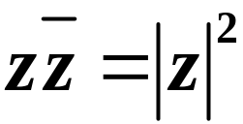
1.复数的运算
加减乘除
共轭
乘幂
方根

Slide 3
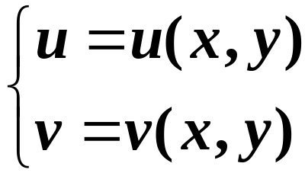
2.复变函数——映射

Slide 4
3.基本初等复函数
指数函数
对数函数
幂函数（乘幂）
三角函数及反三角函数
双曲函数及反双曲函数

Slide 5


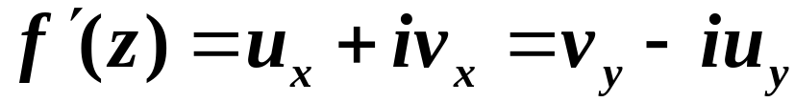
4.函数 解析的充要条件
函数 解析的充要条件为：
u,v可微，且满足C-R条件。

Slide 6

5.复积分的计算
1).利用曲线的参数方程将复积分转化为定积分.
2).牛顿莱布尼茨公式（函数在单连通域内解析）
3).柯西基本定理
4).复合闭路定理
5).柯西积分公式
6).高阶导数公式
7).留数定理

Slide 7
6.简单闭曲线上的复积分的计算
1).若闭曲线内部无奇点，积分为零.
2).若闭曲线内部有一奇点，考虑用柯西积分公式
或高阶导数公式.
3).若闭曲线内部有多个奇点，用复合闭路定理
转化为第二种情形.
4).留数定理.

Slide 8
7.由调和函数确定解析函数
已知一个调和函数 u (v), 求调和函数 v( u),
使得u+vi是一个解析函数.
偏积分法
不定积分法
曲线积分法

Slide 9
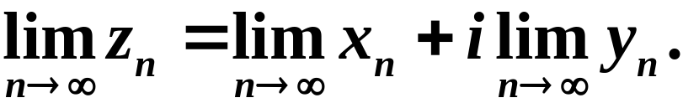
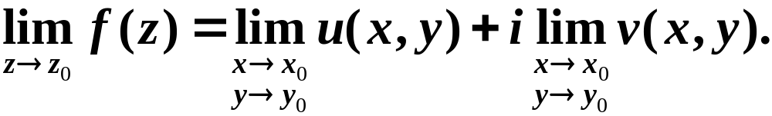
8.复数列的极限,复变函数的极限

Slide 10
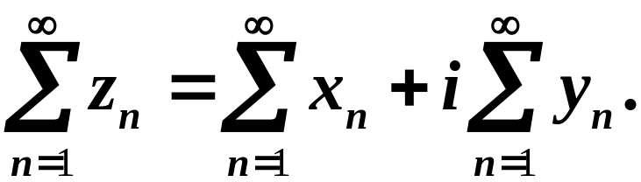
9.复数项级数的收敛和发散
条件收敛和绝对收敛

Slide 11
10.函数展开为Taylor，Laurent级数
直接展开法：利用展开定理，计算级数的系数。
间接展开法：利用常见函数的展开式及级数的
运算性质。
级数的收敛域

Slide 12
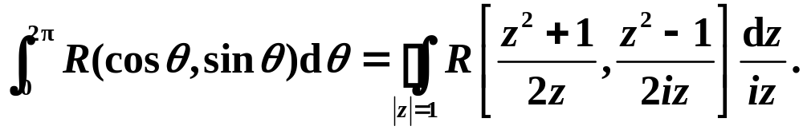
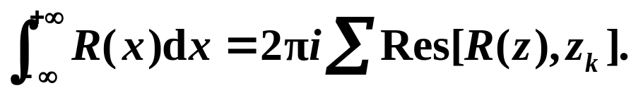
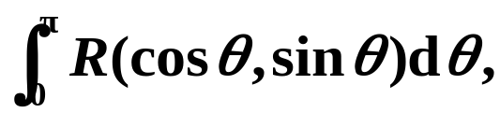
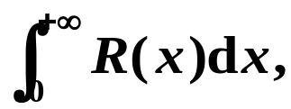
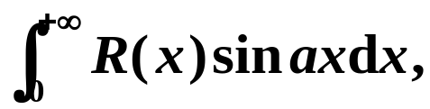
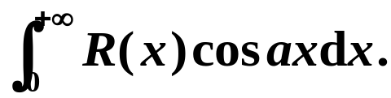
11.利用留数计算定积分
1).
2).
3).

Slide 13
12.拉氏变换
1). 用定义或拉氏变换的性质求拉氏变换
2). 用留数或拉氏变换的性质求拉氏逆变换
3). 利用拉氏变换解微（积）分方程（组）

